Slide 1
Кеңес психологиясындағы қабылдауға деген іс-әрекеттік ықпал

Slide 2

Іс-әрекет – адамның әлеуметтік ортада мақсатқа бағытталған белсенділігі.

Slide 3
Іс-әрекет теориясы :
Іс-әрекет ұғымы А.Н.Леонтьевтің өз зерттеуінің негізінде “Проблемы развития психики ”, “Деятельность. Сознание . Личность ”атты монографияларында көрсетілген. А.Н.Леонтьев : Іс-әрекетті қоғамдық қатынастан бөліп тастауға болмайды.
В.М.Бехтеревтің объективті теориясы
К.Н.Корниловтың реактологиясы
Л.С.Выготскийдің мәдени- тарихи концепциясы
1934 жылы С.Л.Рубинштейн сана мен іс-әрекетті байланыстырды

Slide 4
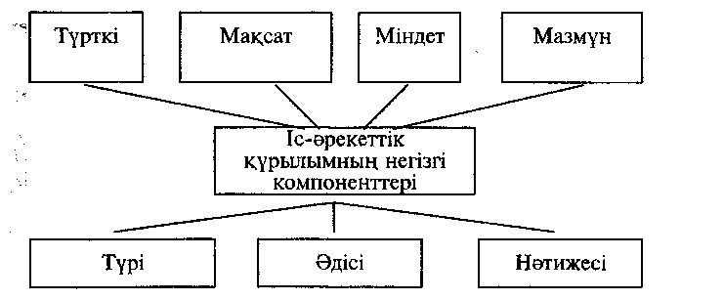

Slide 5
1930 жылдары іс-әрекеттік бағыт Кеңес заманында пайда бола бастады. Негізін салушы – Л.С.Выготский . Выготский мәдени-тарихи тұжырымдамасын іс-әрекет бағыты негізінде құраған. “Ойды ойлау емес, адам- ойлайды ” деген пікірді қолданған. Барлық психикалық процестер адам арқылы қызметтенді , барлық танымдық процестер адамның әсерінде пайда болады.
А.В.Запорожец , П.И.Зинченко, А.Н.Леонтьев сенсорлы, перцептивті, мимикалық және ақыл-ой әрекетінің зерттеу жиіліктерін шешті.

Slide 6
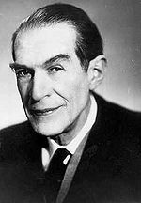
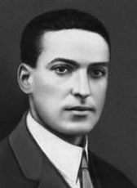
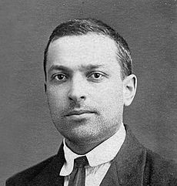
Кеңес психологиясындағы қайраткерлер

Slide 7
П.Я. Гальперин (1902-1988)Ол бағдарланушы әрекет ұғымын анықтап, оны психологияның ғылыми пәні ретінде қарастырған. Ерекше авторлық болжамға сәйкес, бағдарлану келесі қызметтердің іске асуын қамтамасыз етеді:
· дүниені тану немесе оның бейнесін құру;
· қажетті жауап әрекетін жобалау, оның ақылға қонымдылығын қамтамасыз ету;
· таңдамалы процесс барысын басқару, немесе нәтиже мен жоспарды салыстыру.

Slide 8
Іс-әрекеттің орындалу аясына қатысты маңызды психологиялық жіктеуде сыртқы(материалды) және ішкі (психикалық, ақыл-ой) әрекет деп ажыратады. Сыртқы әрекеттер материалдық аяда, шындықта бар материалды объектермен іске асырылады. Бұл адамның қоршаған ортадан тікелей және үздіксіз өндіретіні. Дәл осы алғашқы көріністі, объективтіні — іс-әрекет немесе мінез-құлық деп атап, көптеген ғылыми салалар, соның ішінде психология зерттейді.

Slide 9
Іс-әрекет бұл таным мен шығармашылыққа бағытталған адамның өзінің өмір сүру кәсіби салалары бойынша айтылуы үшін адамның белсенділігін түрін айтуға болады. Адам іс-әрекет арқасында материалдық және рухани құбылыстарда жасалынады қабілеттілігі арқасында табиғатты қоршайды оны жетілдіреді. Адам өзіне генотивтік мүмкіндігіне негізделіп және одан шеңберінен адам өз іс-әрекетімен шығармашылық сипатқа жасайды. Еңбек құралдарының арқасында жаңа қоғамды техникалық материалдық мәдени рухани даму жасауының арқасында адам өзін-өзі қайта құрып отырды. Тарихи даму прогресіне көз жіберер болсақ, адам іс-әрекет арқасында жетіліп отырды.

